Slide 1
Tensorflow & Keras

Slide 2
python
tensorflow
keras
CPU
Eigen
GPU
CUDA/cuDNN
Notes:
Tensorflow 框架 google開發的高效能數值計算函數庫
Keras 建構在tensorflow之上的進階運算函數庫，對使用者來說使用比較方便，模組化
Tensorflow支援CPU GPU的進行機器學期
GPU 上使用(生物學與密碼學等領域的非圖形應用上)， CUDA/cuDNN(種平行編程的模型和架構)
CPU 上使用Eigen(C++ 專門處裡線性代數、矩陣的計算工具)

Slide 3
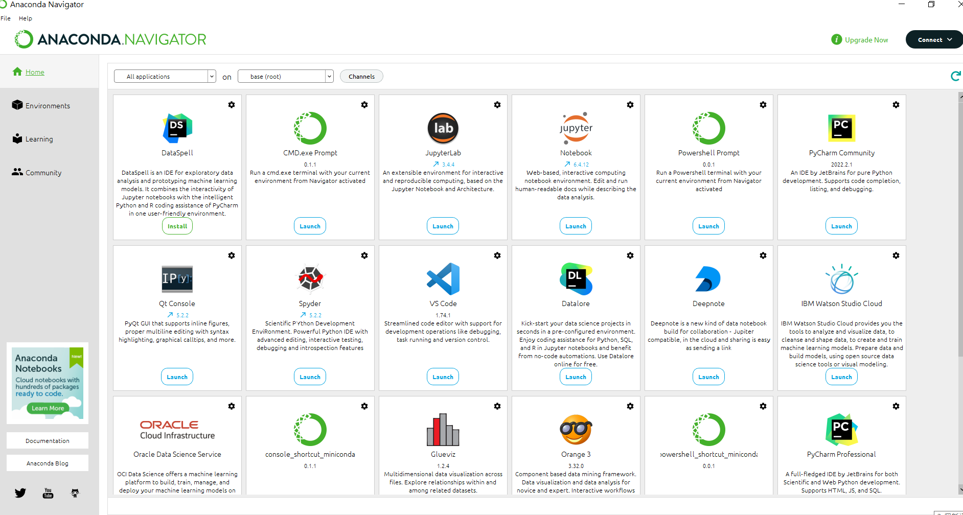
Anaconda
電腦基本配置
CPU i5
RAM 16MB
NVIDA GTX 1060 6MB
Window 10 家用版
若效能不佳，建議使用 google Colaboratory
Notes:
Python的整合安裝套件，裡面有很多模組和機器學習的套件，也包括虛擬還舊的建構
這個藥妝
顯卡的部分 書裡面的這個好像是比較舊的顯卡了 所以大部分的電腦應該是都沒問題
不一定要有顯卡 如果擔心電腦效能不佳google Colaboratory 雲端服務 並且要啟用GPU/TPU的硬體加速

Slide 4
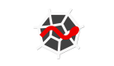
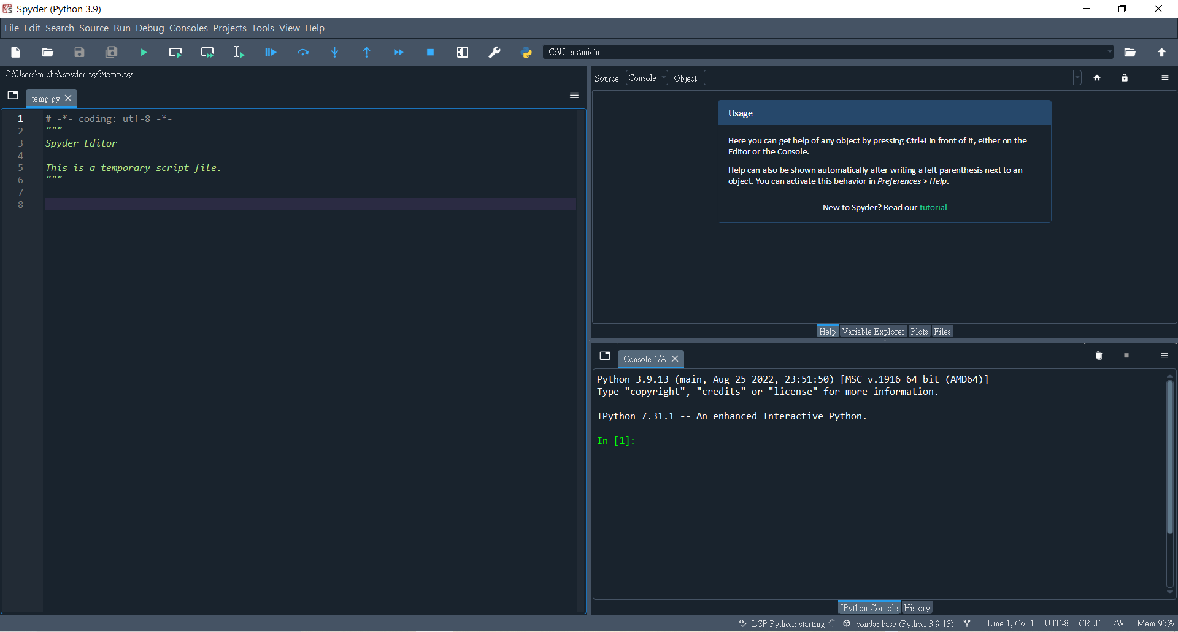
Spyder
Notes:
這是其中一個編輯程式
右下角的視窗Ipythoh console 可以直接輸入python程式碼按下enter 就會馬上執行
左邊的是python檔案 比較適合適合數據分析的工具 不用例外裝套件
主要的檔案是.py檔 好像只能一次開一個py檔案，沒辦法一次開一個資料夾

Slide 5
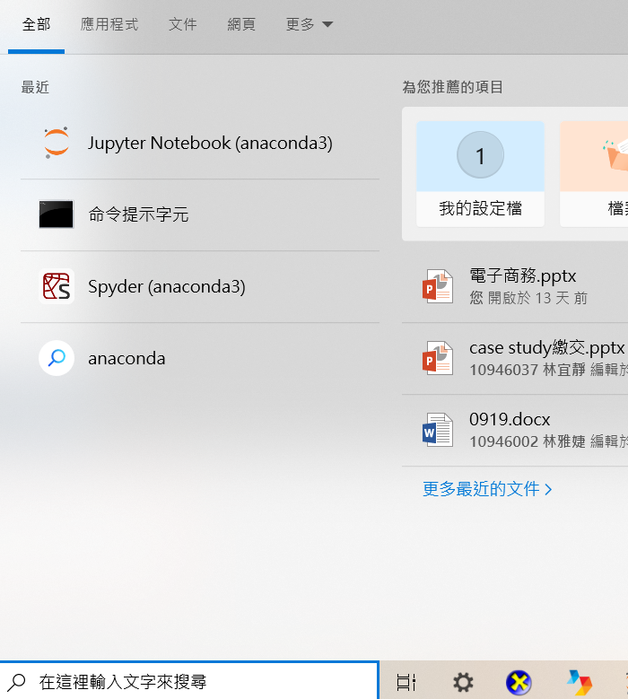
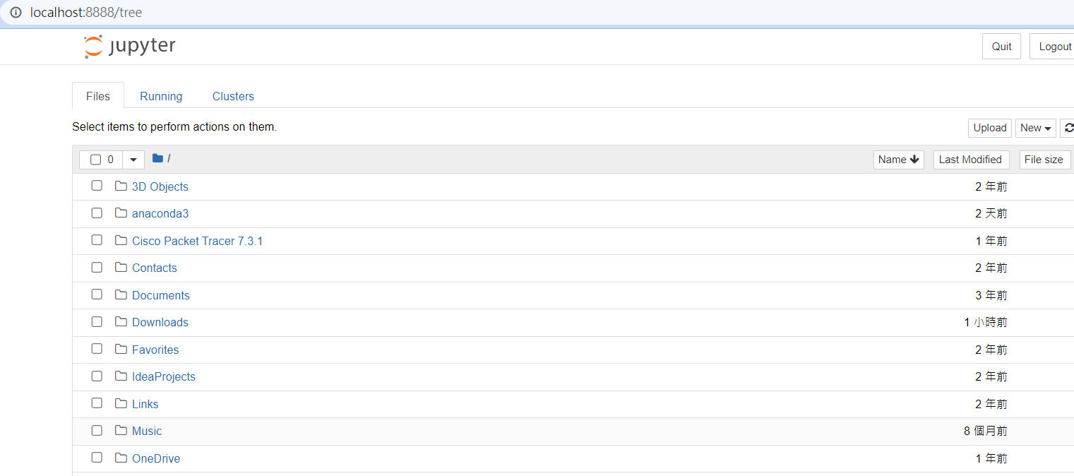
Jupyter Notebook
預設路徑是C碟的User的資料夾
Notes:
另一個編輯器
在伺服器執行的web應用程式 網頁界面 比較圖像化 還可以增加文字註解 表格等等
頁面長這樣 這是檔案總管C碟裡面user的資料夾
附檔名是ipynb 如果把ipynb的檔案放到這個資料夾內一樣可以使用 直接開記事本存成ipynb放到這裡面會打不開 好像需要json的一些格式
他也可以繪製python圖表 不需要安裝套件

Slide 6
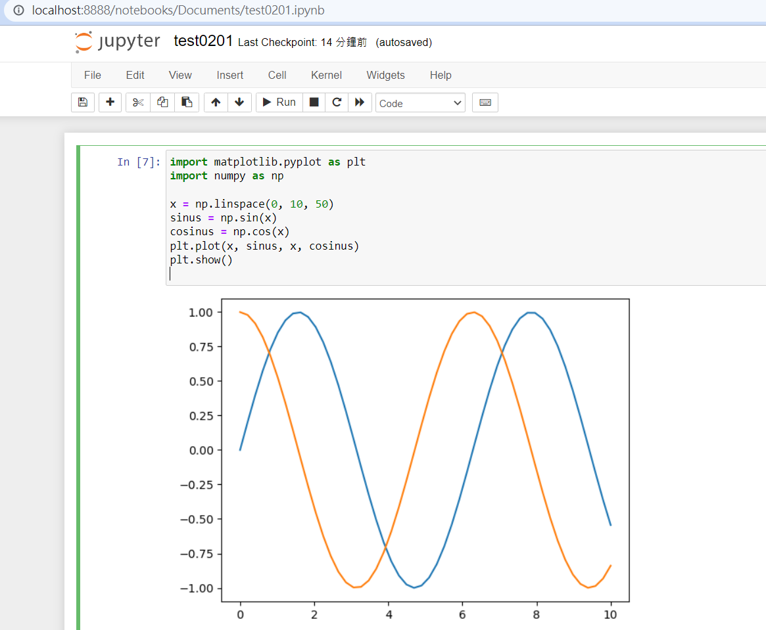
需在Import之後 第一行加上 %matplotlib inline
Notes:
有寫到需要加一行%matplotlib inline才會跑圖片出來 我這邊自己打他不需要打就會跑出來

Slide 7
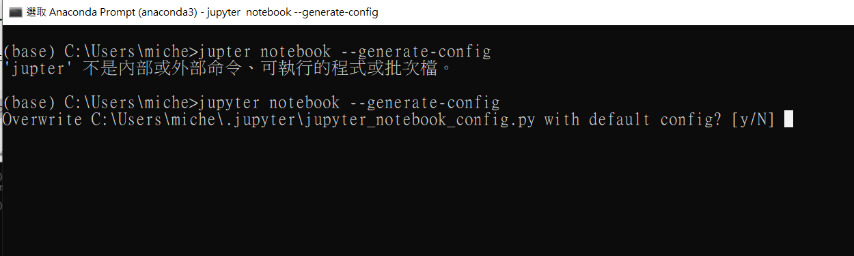
更改Jupyter儲存檔案路徑
打開Anaconda Prompt (andaconda) 輸入
jupyter notebook --generate-config
資料來源: https://zhuanlan.zhihu.com/p/302410499

Slide 8
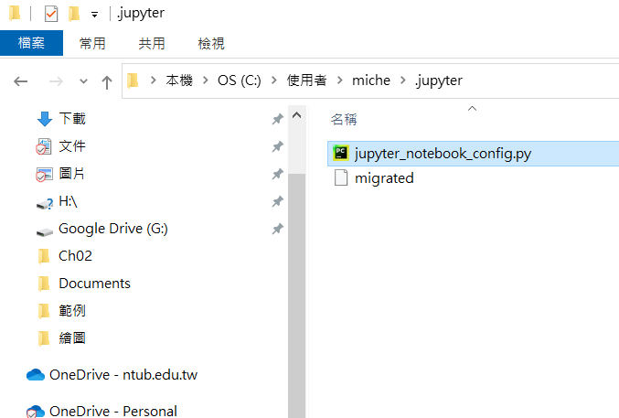
到剛剛跳出的路徑找到jupter_notebook_config.py的檔案，開啟編輯

Slide 9
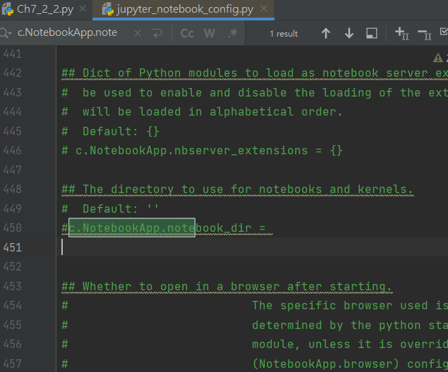
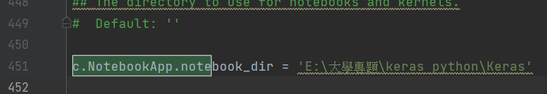
找到c.NotebookApp.notebook_dir 改成要存取的位置

Slide 10
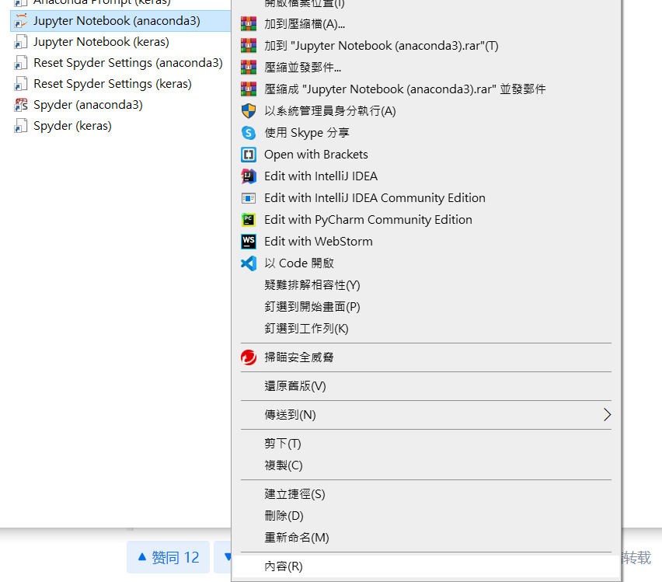
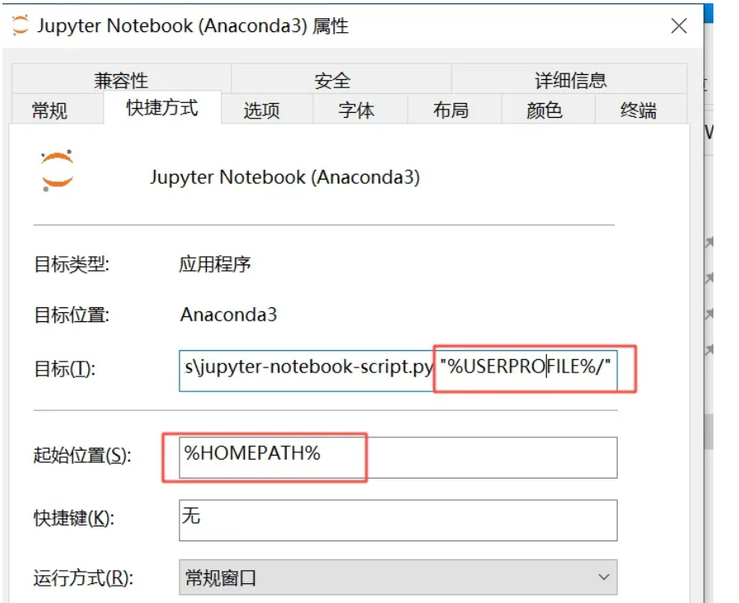
將Jupyter Notebook的內容屬性中「”%USERPPROFILE%/”」刪掉，然後重開如果不行 再將起始位置改成自己要的路徑位置

Slide 11
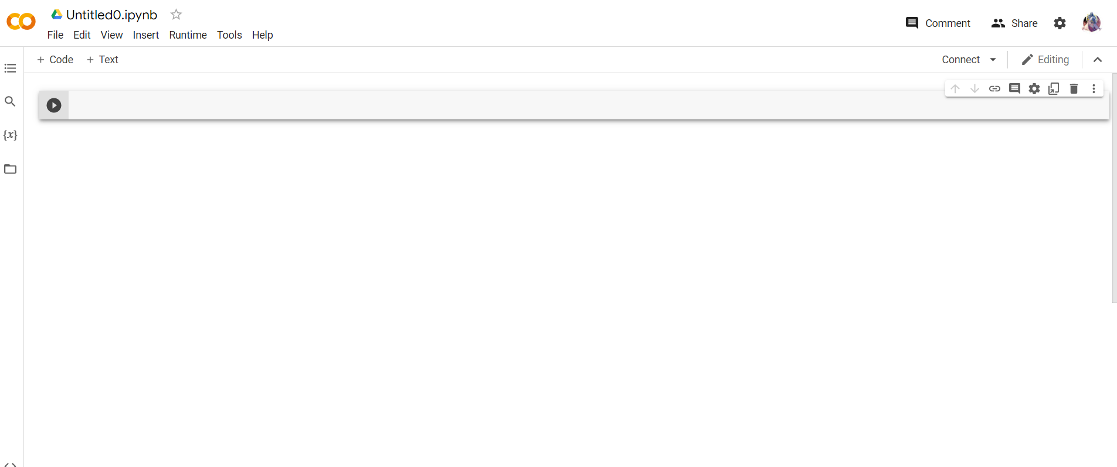
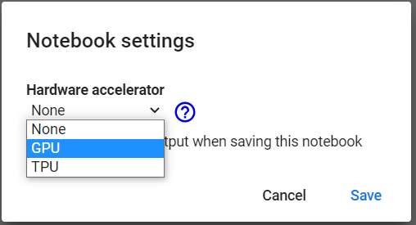
Google Colaboratory 雲端服務
Notes:
Google的免費元端服務 和Jupyter環境很像 不過他都是在線上 不用安裝軟體 有支援GPU和TPU的加速運算補足電腦效能問題
富等名一樣是ipynb

Slide 12
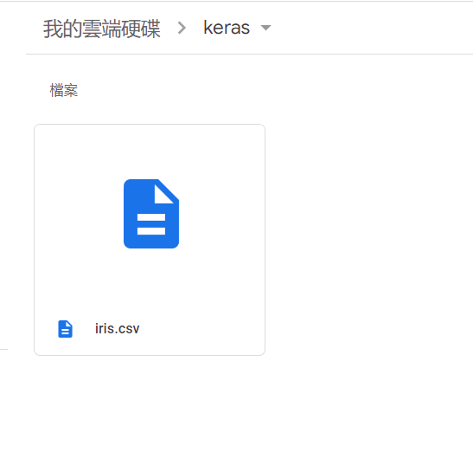
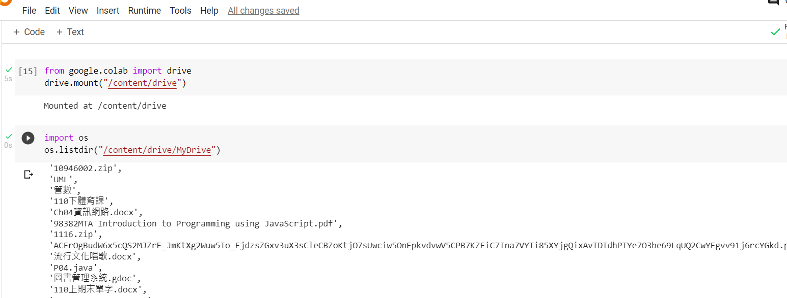
使用來源檔案
1
2
上傳要使用的檔案
Import檔案
打完這兩行按下執行並允許授權

Slide 13
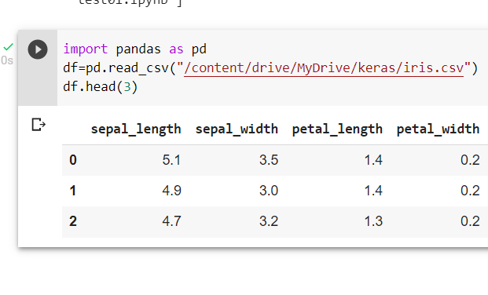
3
4
列出雲端空間的資料夾
找到檔案的位置

Slide 14



關於使用其他編輯器
檔案類型 | .py | .ipynb | .py | .ipynb | .py | .ipynb | .py | .ipynb | .py | .ipynb
是否可執行 | V | V | V | V | V | X | X | V | X | V
優點 | 模組套件多元 自動排版 個人化設定 自動存檔 |  | 支援多種程式語言 自動存檔 |  | 適用於數據分析 |  | 不須自行安裝套件 |  | 不須自行安裝套件
缺點 | .ipynb須付費 需自行安裝套件 |  | 需自行安裝套件和設定環境變數 |  | 無法開起資料夾 |  | 無法執行.py檔案，要將內容複製過去才能跑 |  | 雲端空間限制 若要跑py檔要複製內容過去才能跑
Notes:
Spyder適用數據計算方面的開發 無法開啟ipynb的檔案
Vscode需要自己安裝套件 和一些設定
pycharm自動排版、有比較多的個人化設定 需要自己安裝套件
如果要跑anacodand環境好像需要專業版 一般編輯py黨就沒問題
其他的事已經內建好套件了

Slide 15
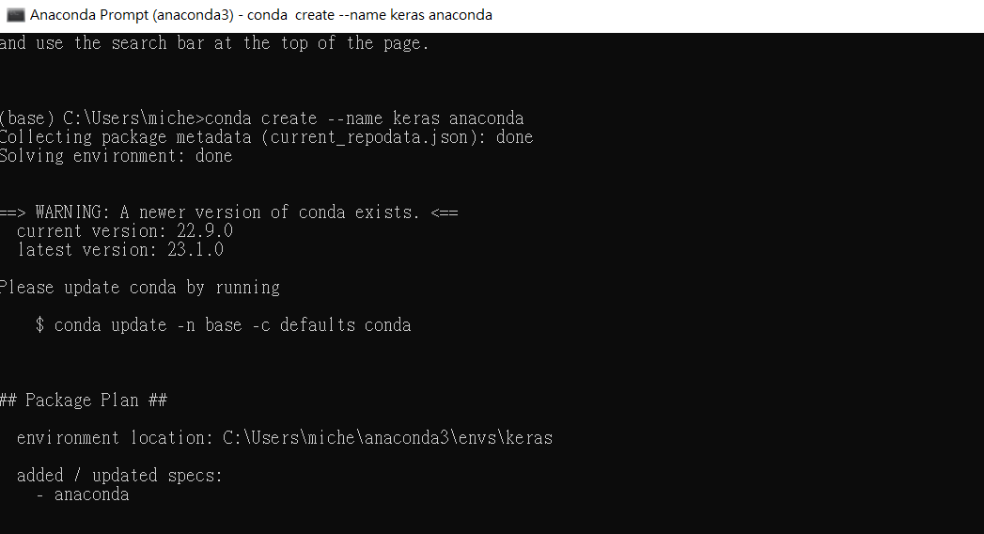
Python虛擬環境建置
根據不同的套件建構不同的開發環境
輸入 conda create --name keras anaconda
如果套件有python版本要求須再套件後面加上版本 conda create --name keras36 python=3.6 anaconda
Notes:
Name 後面是虛擬環境的名稱

Slide 16
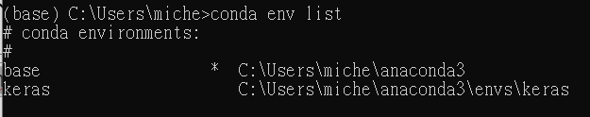
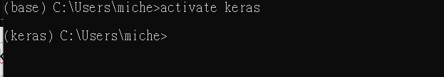
相關指令
conda env list 查看目前的虛擬環境清單
activate keras 啟動虛擬環境

Slide 17
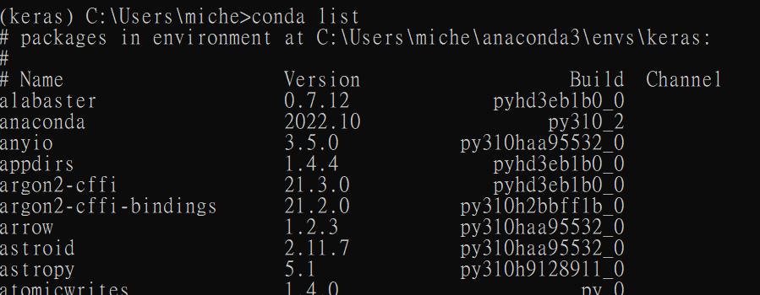
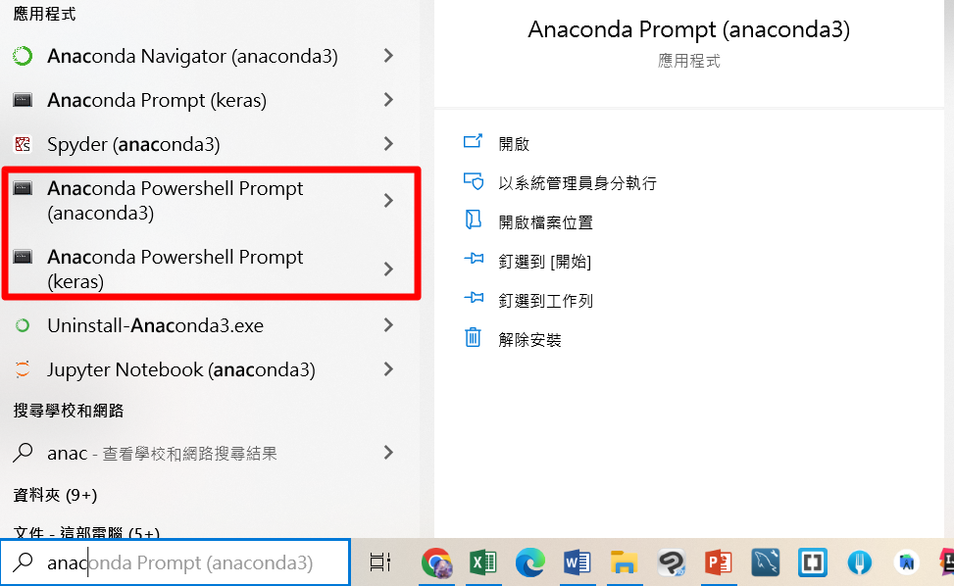
conda list 查看目前環境中的套件清單
先前安裝環境的時候指令最後有加上anaconda 在建構的時候會預設安裝spyder 和jupyter 並且在開始功能列就能打開他們的命令提示視窗

Slide 18
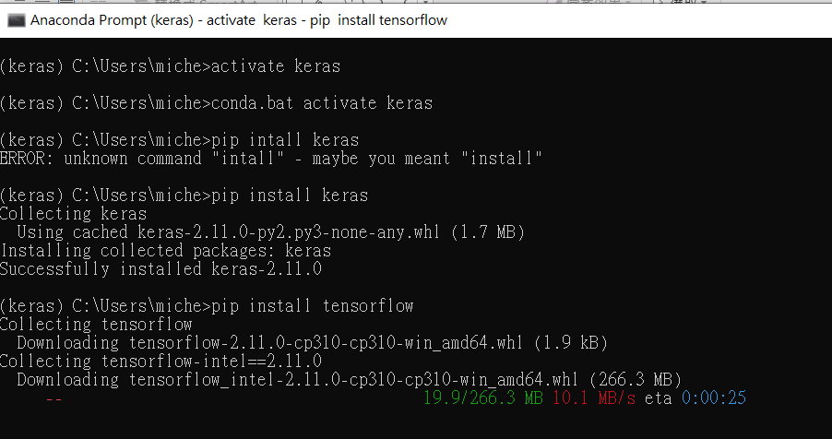
安裝套件
pip install tensorflow
pip install keras
虛擬環境是完全空白的狀態，必須使用conda install
Notes:
和python的指令一樣但是要注意

Slide 19
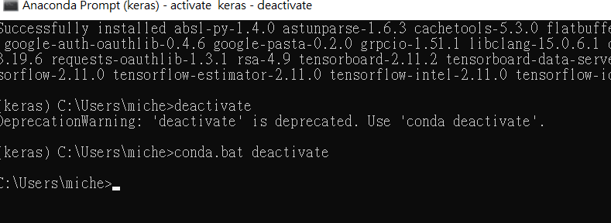
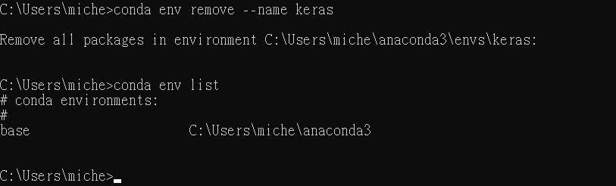
Conda deactivate 關閉虛擬環境
conda env remove --name keras 移除虛擬環境
Notes:
name後面的是虛擬環境的名稱

